Slide 1
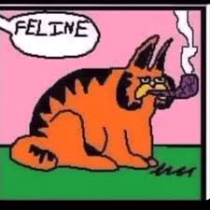
Feline slayer
Jakub Pachut, Piotr Patla, Mateusz Nosal, Wiktor Nowak

Slide 2
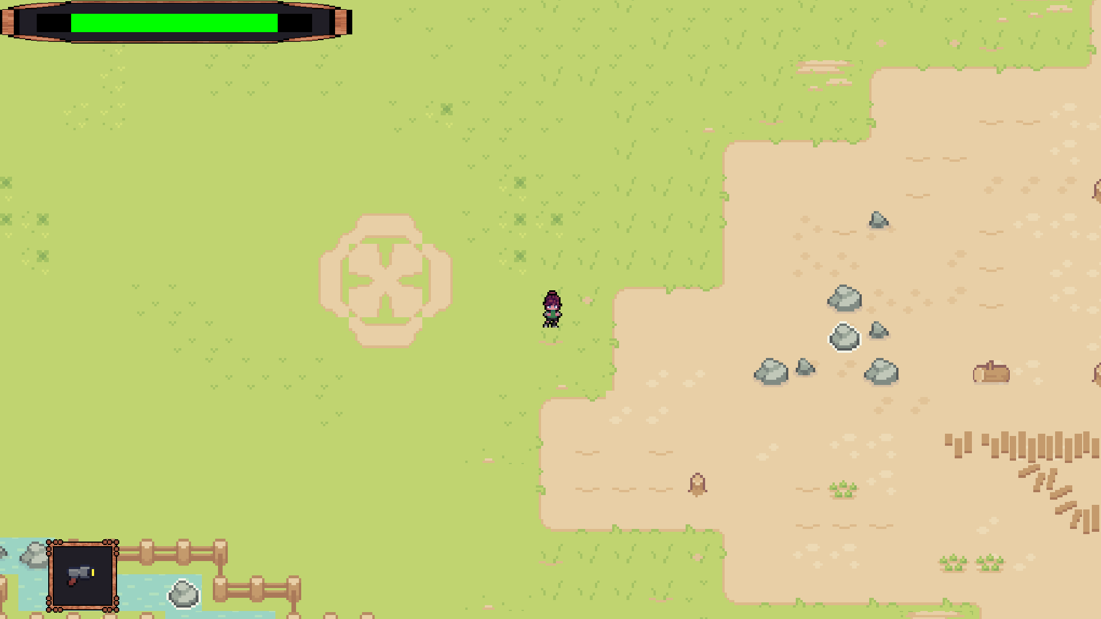
O czym jest nasza gra?
Nasza gra to klasyczny Top-Down wave survival. Chodzimy postacią i staramy się przetrwać coraz to większe fale przeciwników. Do dyspozycji mamy kilka broni oraz z każdym levelem możemy wybrać jedno z trzech ulepszeń.

Slide 3
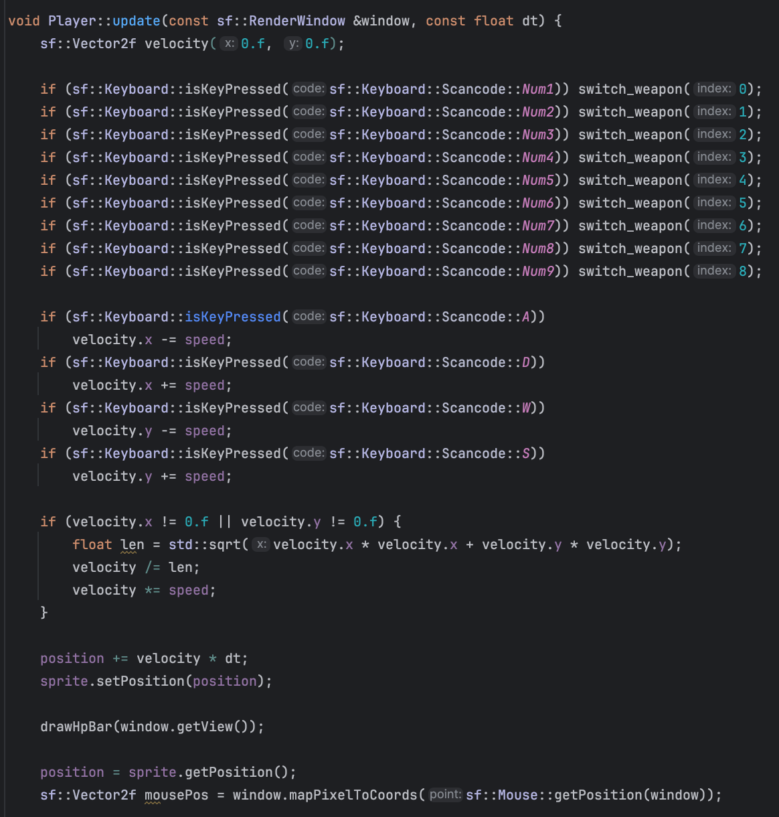
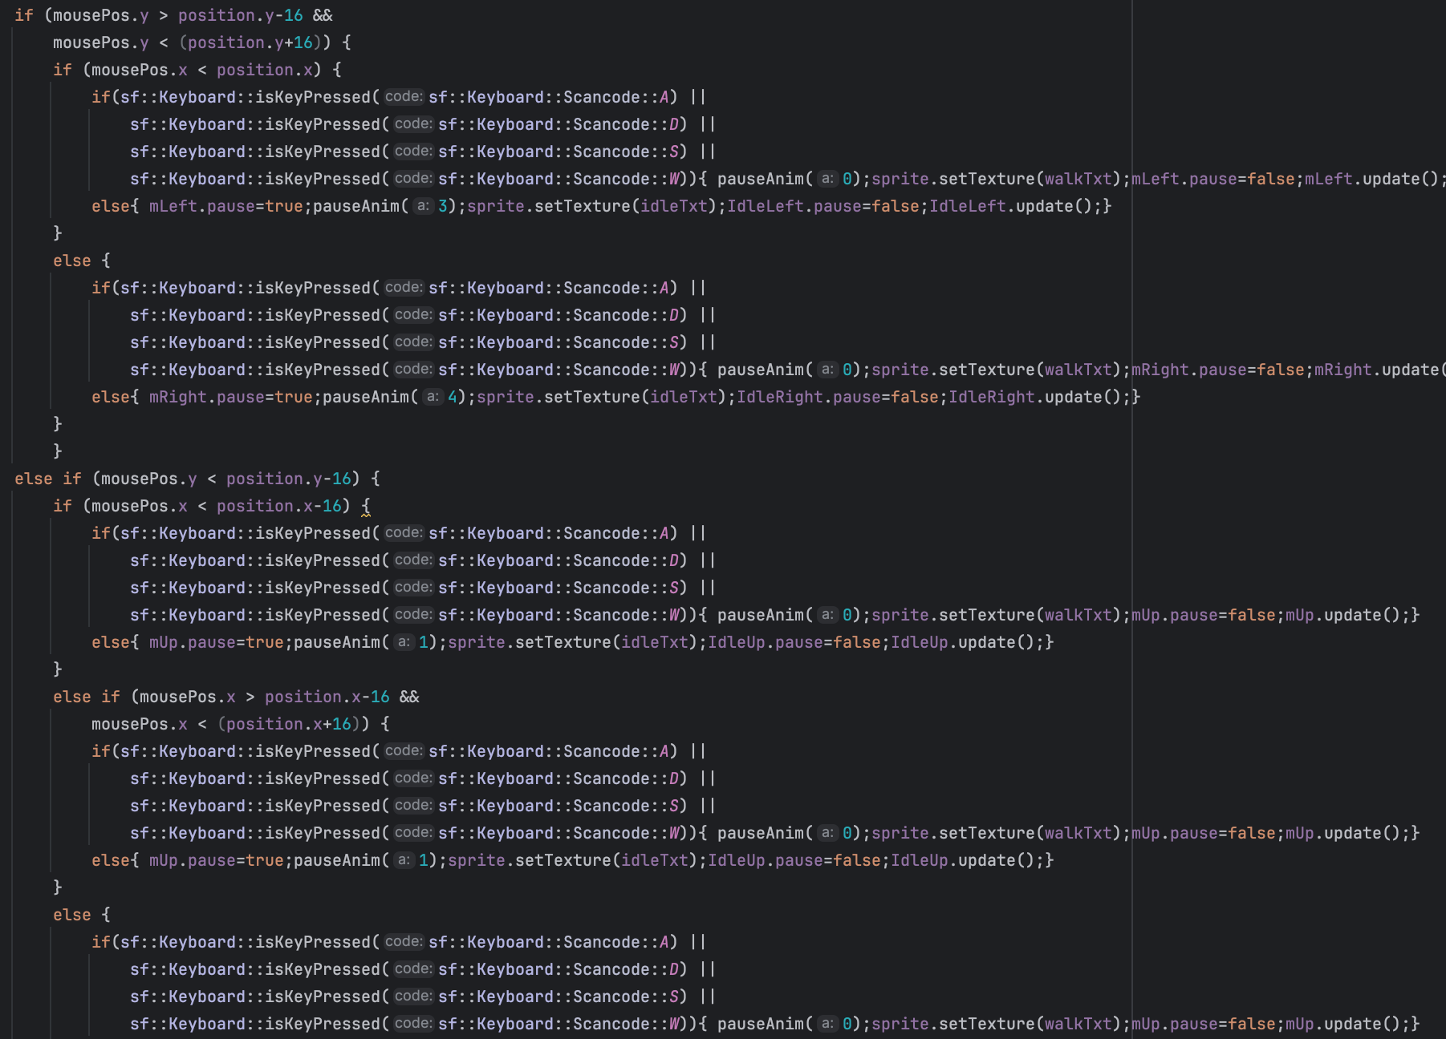
Gracz

Slide 4
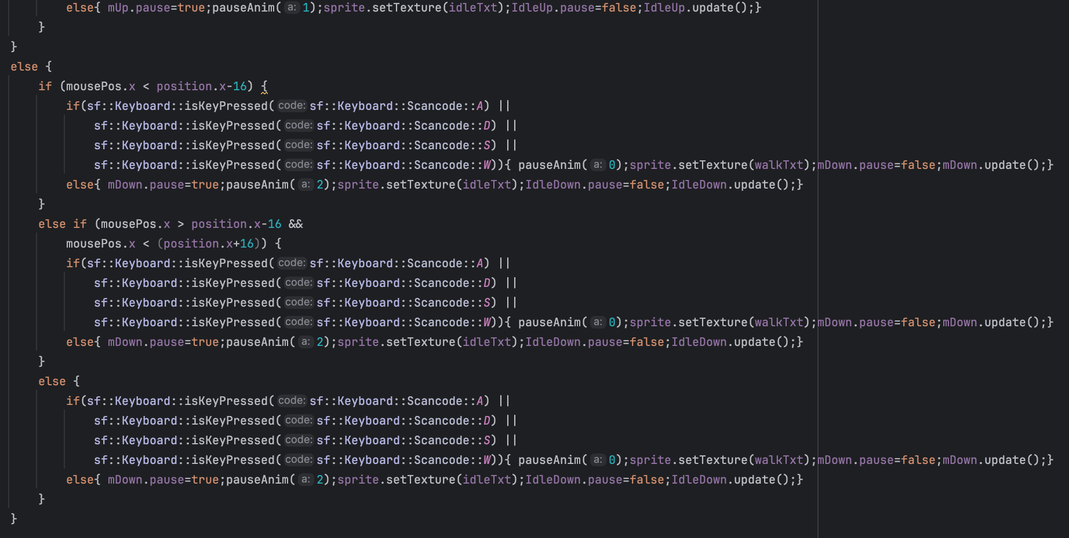
Gracz
Funkcja ta odpowiada za mechanikę ruchu gracza, a dokładniej sterowanie WSAD oraz obracanie postaci w kierunku myszki, przy czym jest tu zastosowana korekta, dzięki której postać nie przyśpiesza nienaturalnie chodząc na ukos. Dodatkowo animacja przemieszczenia/braku ruchu jest automatycznie dobierana. Prędkość jest zależna od aktualnej wartości speed.

Slide 5
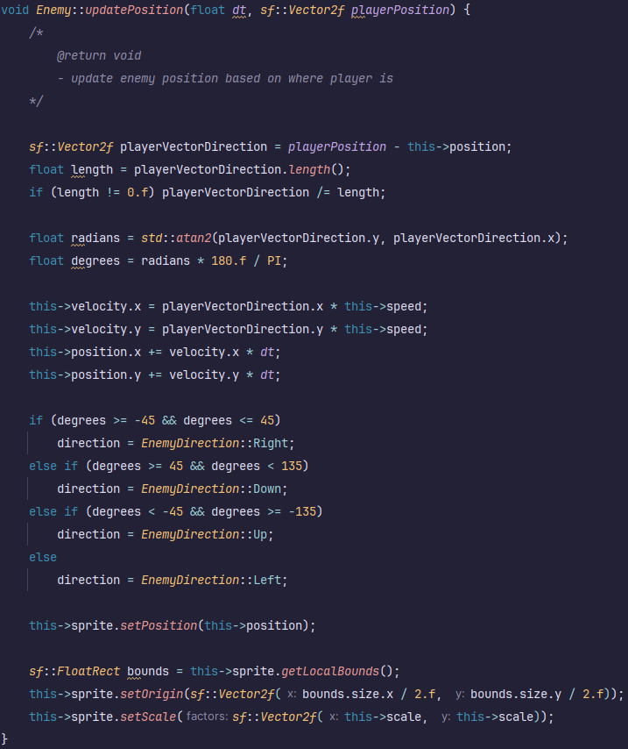

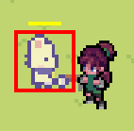
Przeciwnicy
W klasie Enemy najważniejszą metodą było updatePosition, ponieważ bez tego wrogowie nie wiedzieliby, gdzie mają się poruszać. Metoda przyjmuje dwa argumenty dt (delta time) i playerPosition. Na bazie tego obliczany jest wektor od wroga do gracza. Następnie wektor jest normalizowany i obliczany jest kąt, na bazie którego ustalamy kierunek wroga. Na końcu zmieniamy pozycję przeciwnika.

Slide 6
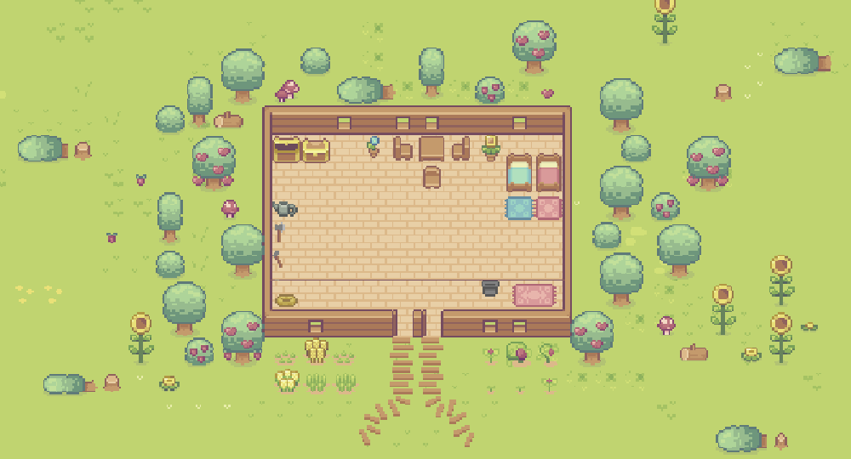
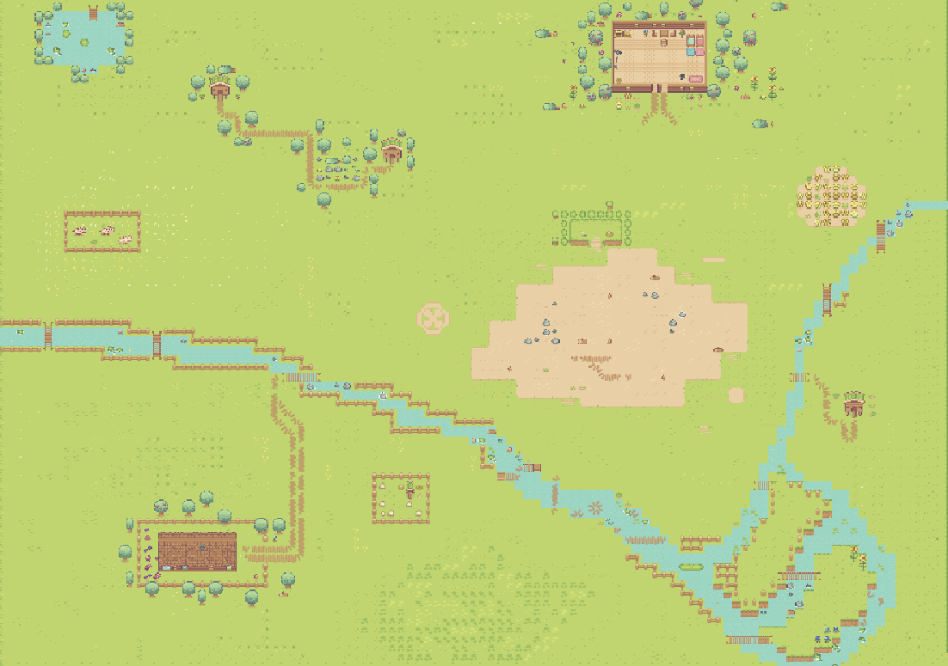
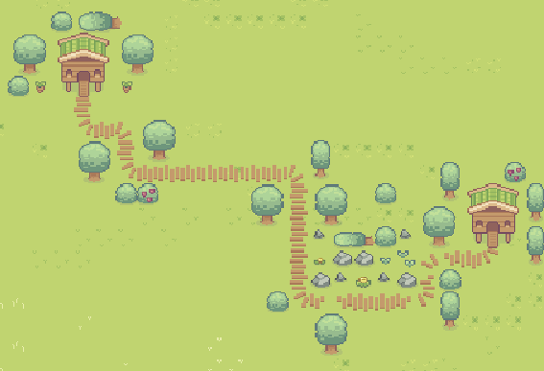
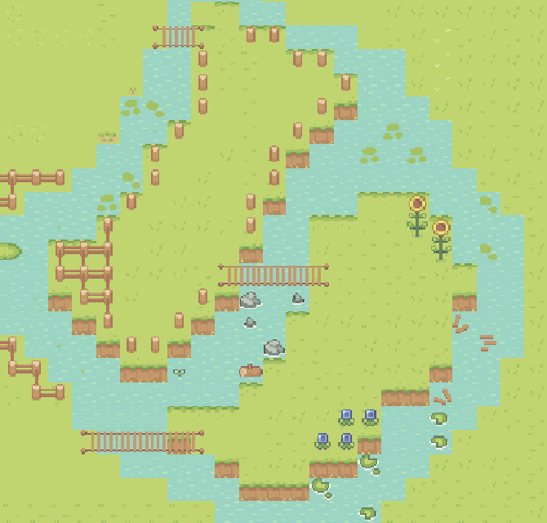
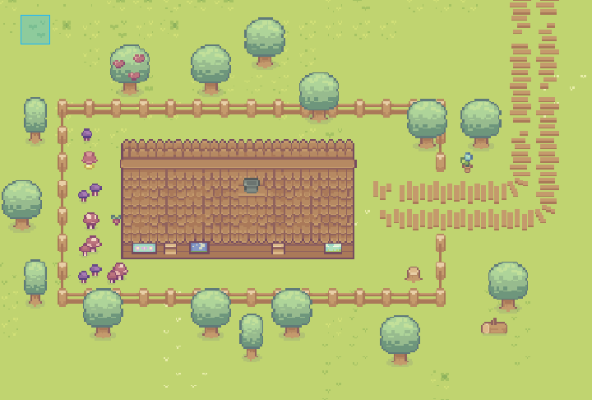
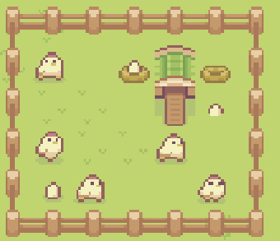
Mapa

Slide 7
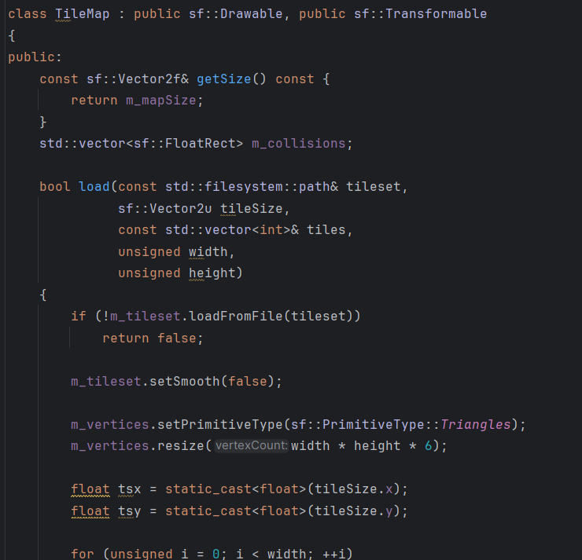
Mapa - fragment kodu
Ten kod definiuje klasę TileMap, która łączy logikę z grafiką, aby wyświetlić mapę, dlatego jest to najważniejszy fragment kodu. sf::Drawable pozwala na rysowanie obiektu. sf::Transformable pozwala na łatwe przesuwanie, skalowanie i obracanie całej mapy. Reszta kodu przyjmuje parametry, ładuję grafikę i rysuje trójkąty, z których powstają kwadraty.

Slide 8
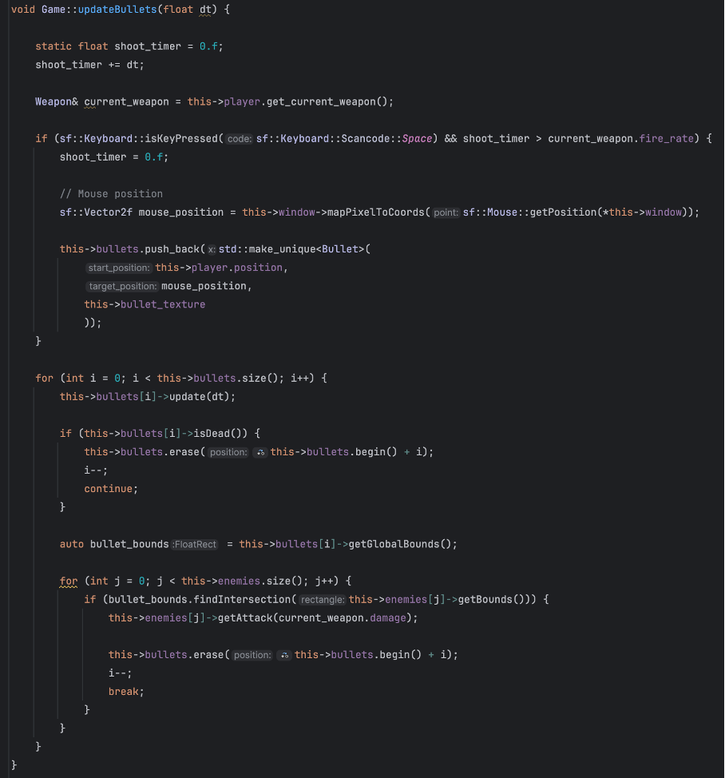
Bronie + pociski
Zastosowałem licznik czasu, który zlicza ile sekund upłynęło, co jest potrzebne w obliczeniu czy minęło wystarczająco czasu od ostatniego strzału. Pozycja kursora jest pobierana i przeliczana na współrzędne w grze. Następnie gra w każdej przesuwa istniejące pociski i sprawdza, czy je usunąć (jak lecą zbyt długo). Najważniejszym elementem jest pętla kolizji, która sprawdza, czy pocisk nachodzi na przeciwnika. Jeśli nachodzi to przeciwnik dostaje obrażenia i pocisk się usuwa.

Slide 9
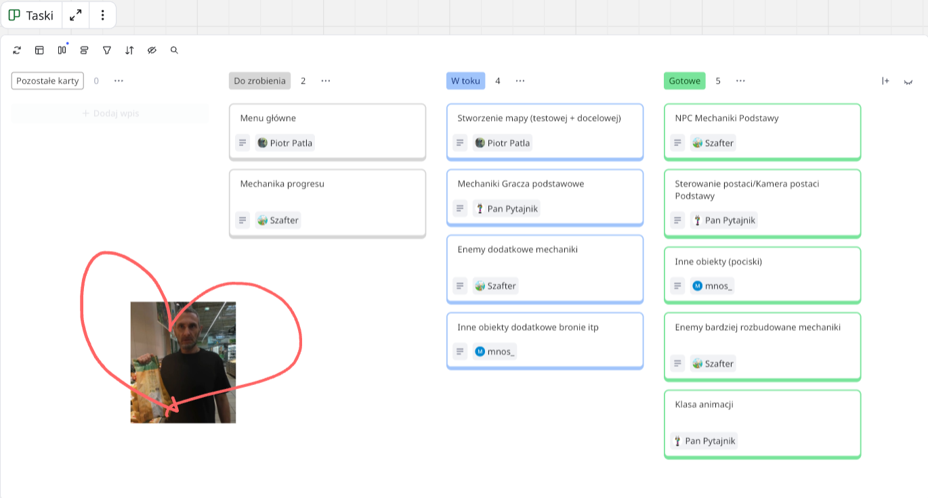
Podział obowiązków w zespole
Obowiązkami w zespole dzieliliśmy się w miarę po równo. Każdy miał przydzielone taski na tablicy typu kanban.
Ogólny podział obowiązków na podstawie funkcjonalności:
Wiktor Nowak - Mechaniki Gracza + Menu
Jakub Pachut - Mechaniki Przeciwników
Piotr Patla - Mapa i kolizje z otoczeniem
Mateusz Nosal - Przedmioty i mechaniki walki

Slide 10
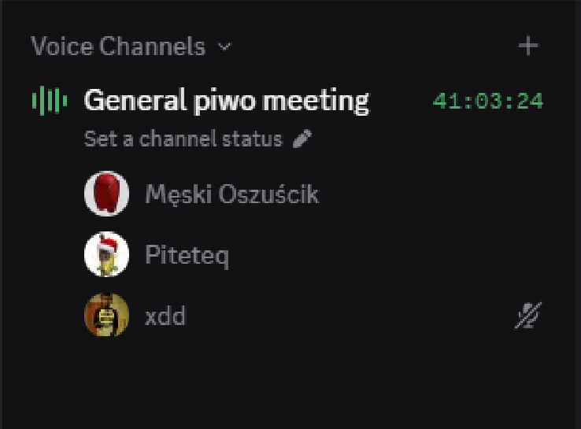
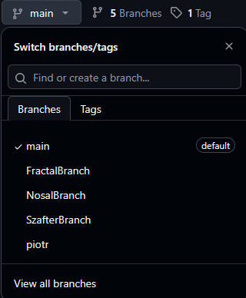
Jak pracowaliśmy
Każdy z nas miał osobnego brancha i implementował kolejne funkcjonalności osobno. Pod koniec tygodnia albo jak wszyscy zrobili aktualne taski spotykaliśmy się na kanale głosowym Discord, żeby rozwiązać konflikty w kodzie i przyłączyć nasze zmiany na main brancha.

Slide 11



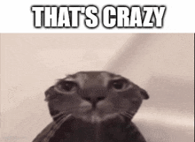
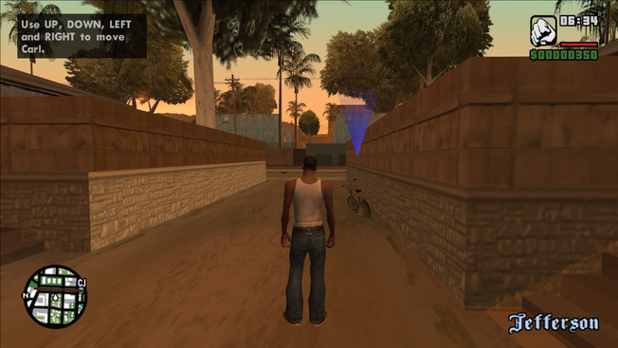
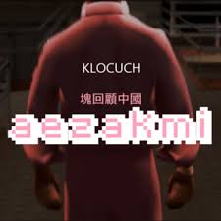
Dodaliśmy kody z GTA SA

Slide 12
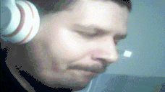
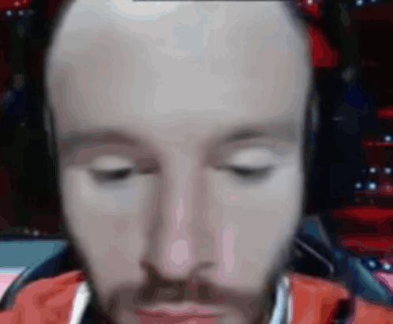
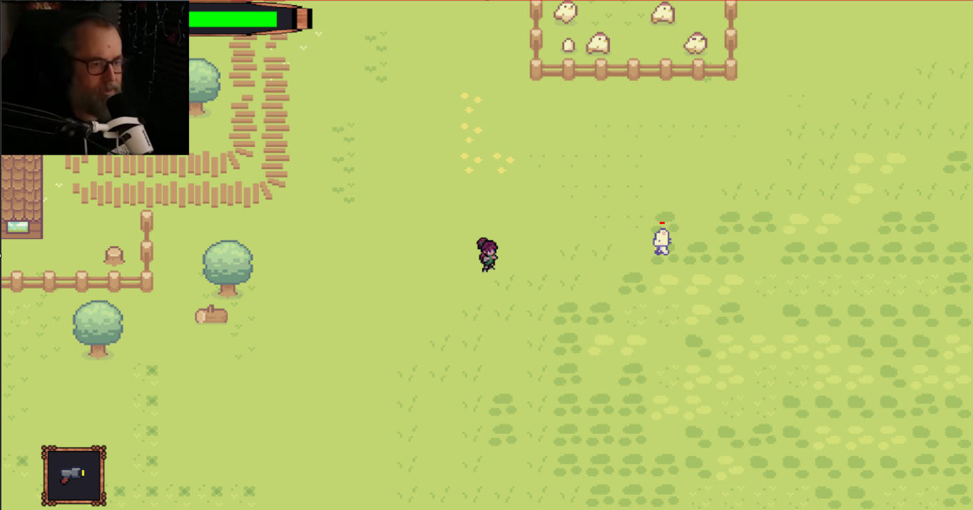
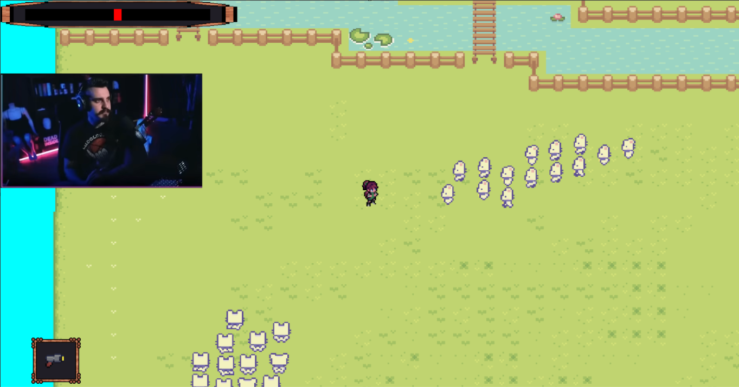
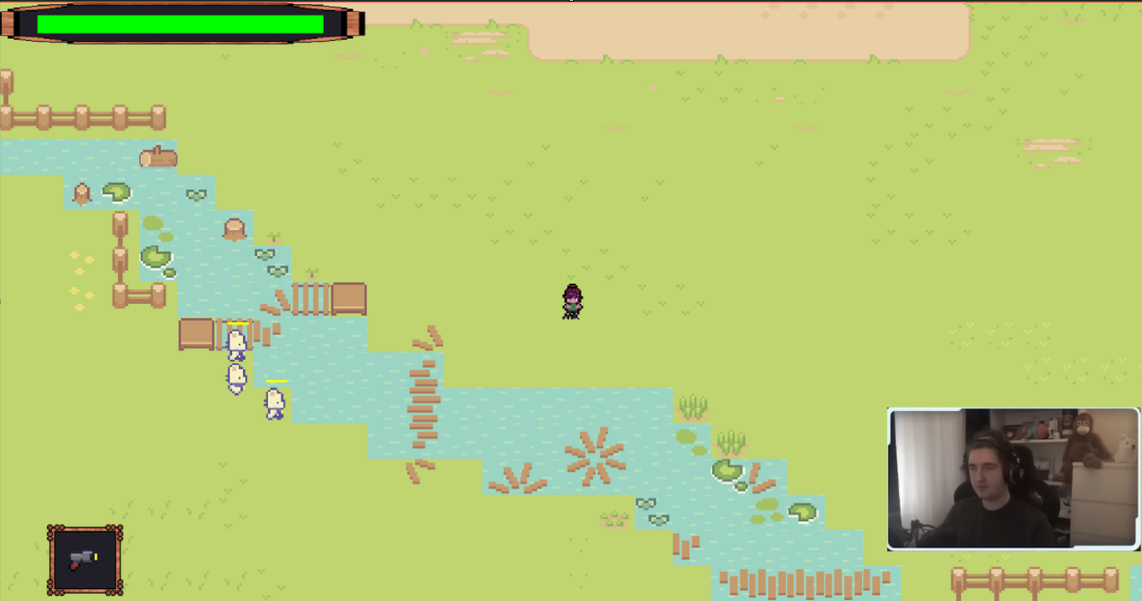
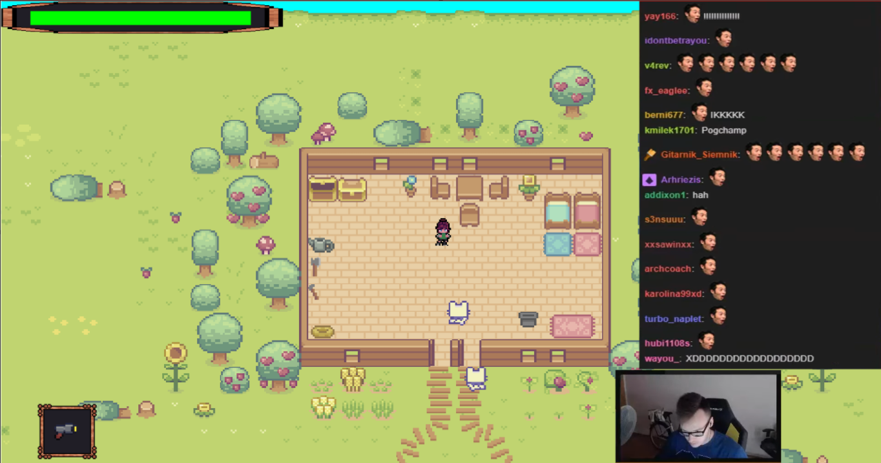
Naszą grę docenili popularni streamerzy

Slide 13
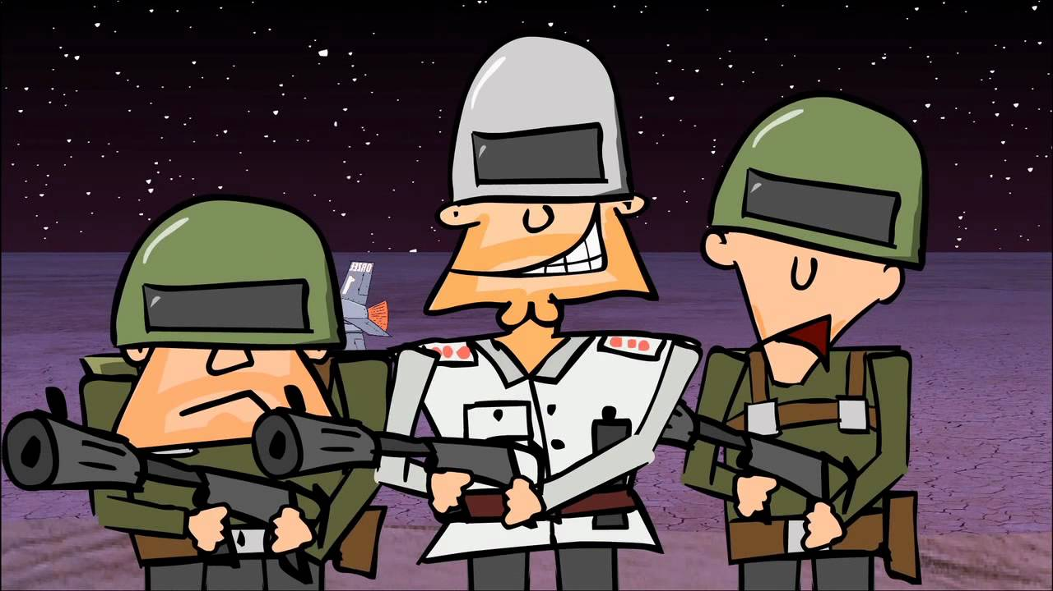
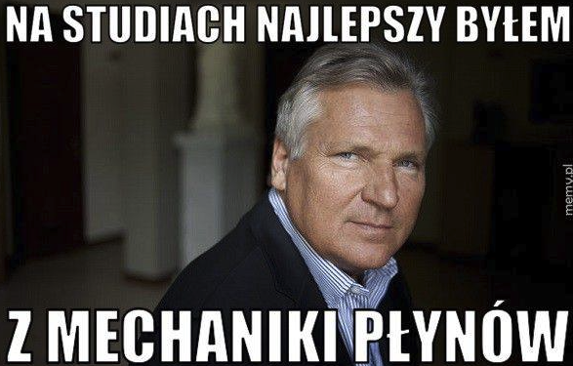
KONIEC
dziękujemy za uwagę

